Slide 1
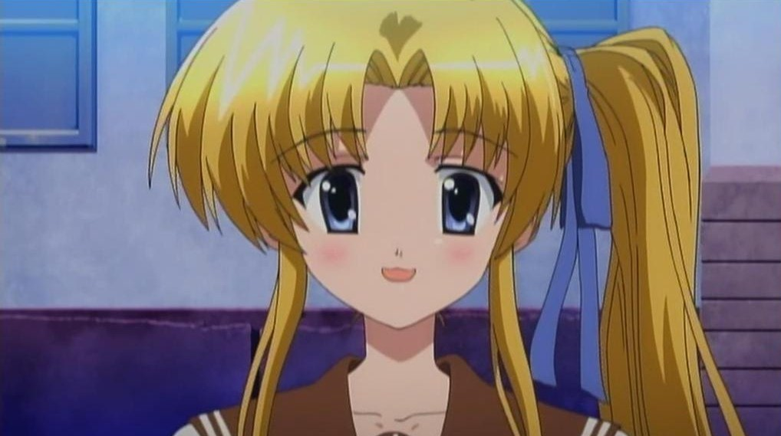
ВЫДАЮЩАЯСЯ ЛИЧНОСТЬ

Slide 2
ЦЕЛИ УРОКА
ЧТО ТАКОЕ ВЫДАЮЩАЯСЯ ЛИЧНОСТЬ
ЧТО ДЕЛАЕТ ЧЕЛОВЕКА ВЫДАЮЩЕЙСЯ ЛИЧНОСТЬЮ.
МОЖЕШЬ ЛИ ТЫ СТАТЬ КЕМ ЗАХОЧЕШЬ.
Я

Slide 3
ОСНОВНЫЕ ПОНЯТИЯ
ВЫДАЮЩАЯСЯ ЛИЧНОСТЬ.
ГЕНИАЛЬНОСТЬ.
ОДАРЕННЫЕ ДЕТИ.

Slide 4
ВСПОМНИМ
ВИДЫ САМООЦЕНОК
ЧТО ТАКОЕ САМООЦЕНКА
ЧТО ВЛИЯЕТ НА ВАШУ САМООЦЕНКУ
МЕТОДЫ САМОВОСПИТАНИЯ.

Slide 5
ВСПОМНИМ
ЧТО ДЛЯ ВАС ВАЖНЕЕ:
1.ВАШЕ СОБСТВЕННОЕ МНЕНИЕ О СЕБЕ.
2.МНЕНИЕ ТОВАРИЩЕЙ.
ВАШ ВЫБОР.

Slide 6
ВЫДАЮЩИЕСЯ ЛИЧНОСТИ.
ВЫДАЮЩИЕСЯ
ЛИЧНОСТИ:
АЛЕКСАНДР МАЕКДОНСКИЙ,
ЮЛИЙ ЦЕЗАРЬ, ЧИНГИЗ-ХАН И ТД.
Н. МАКИАВЕЛЛИ СЧИТАЛ ЧТО ДЛЯ ДОСТИЖЕНИЯ ЦЕЛЕЙ ГОСУДАРЬ МОЖЕТ ИСПОЛЬЗЫВАТЬ ВСЕ СРЕДСТВА.
Т. КАРНЕЙЛЬ- ЧТО ИСТОРИЯ ЭТО РЕЗУЛЬТАТ ДЕЯТЕЛЬНОСТИ ГЕРОИЧЕСКИХ ЛИЧНОСТЕЙ, А МАССЫ ПОДЧИНЯЮТСЯ ИМ
НИЦШЕ- СЧИТАЛ, ЧТО СВЕРХЧЕЛОВЕКИ ТВОРЯТ ИСТОРИЮ

Slide 7
ВЫДАЮЩИЕСЯ ЛИЧНОСТИ.
НЕКОТОРЫЕ ГОВОРЯТ, ЧТОБЫ СТАТЬ ВЫДАЮЩЕЙСЯ ЛИЧНОСТЬЮ- НАДО БЫТЬ
ГЕНИАЛЬНЫМ
ВЫДАЮЩИЕСЯ
ЛИЧНОСТИ:
АЛЕКСАНДР МАЕКДОНСКИЙ,
ЮЛИЙ ЦЕЗАРЬ, ЧИНГИЗ-ХАН И ТД.
А МОЖЕТ БЫТЬ ВЫДАЮЩИМСЯ ЧЕЛОВЕКОМ МОЖНО СТАТЬ
?
КАК ВЫ ДУМАЕТЕ

Slide 8
ОДАРЕННЫЕ ДЕТИ.
УМСТВЕННАЯ ОДАРЕННОСТЬ- БИОЛОГИЧЕСКИ ПРИРОДЕННОЕ КАЧЕСТВО. НО ЕГО НАДО РАЗВИВАТЬ
ОДАРЕННЫЕ ДЕТИ-
ВРОЖДЕННЫЕ СПОСОБНОСТИ
ЧТО НЕОБХОДИМО:
СИЛА ВОЛИ, ТРУДОЛЮБИЕ, МОТВАЦИЯ , ЧТОБЫ ТАЛАНТ СТАЛ ГЕНИЕМ
СЕМЬЯ, ШКОЛА, ОБРАЗОВАНИЕ, ВЛИЯНИЕ ОБЩЕСТВА.
ГЕНИЙ- 99% ТРУДА И 1% ТАЛАНТА.

Slide 9
ГЕНИИ ВОПРЕКИ ВСЕМУ
БЛАГАДАРЯ ТРУДОЛЮБИЮ ОНИ ДОСТИГЛИ СВОЕГО.
НО.
ТАЛАНТ И ГЕНИАЛЬНОСТЬ- ВРОЖДЕННЫЕ
А ВЫДАЮЩАЯСЯ
ЛИЧНОСТЬ
ЭТО РЕЗУЛЬТАТ
РАБОТЫ НАД СОБОЙ, ПРЕОДОЛЕНИ Е ТРУДНОСТЕЙ
И ЖИЗНЕННОГО ОПЫТА.
ПУШКИН.
ЭЙНШТЕЙН
МЕНДЕЛЕЕВ
П. ГОГЕН
АКСАКОВ.
СТАЛИ ГЕНИЯМИ НЕ СРАЗУ.

Slide 10
СТАТЬ ГЕНИЕМ
ДЕТИ ДОЛЖНЫ ПРЕВОСХОДИТЬ РОДИТЕЛЕЙ, НО СТАТЬ ГЕНИАЛЬНЫМ ПО ЖЕЛАНИЮ РОДИТЕЛЕЙ НЕЛЬЗЯ.
НЕ ПОСЛУШАНИЕ И ВОСПИТАННОСТЬ А
СВОЙ ВЗГЛЯД НА ВСЕ,
СПОРЩИКИ,
НЕ ТЕРПЯТ ДИСЦИПЛИНЫ И
ПОРЯДКА
НО
ТАКИЕ ДЕТИ УЧАТСЯ ОТДЕЛЬНО.
СОВРЕМЕННЫЙ РЕБЕНОК- КРИТЕРИИ
ОДАРЕННЫХ
ДЕТЕЙ
ТОЧКА ЗРЕНИЯ
ПСИХОЛОГОВ

Slide 11
ЧУДО РЕБЕНОК- ВУНДЕРКИНД
МОЖНО РАЗВИТЬ СПОСОБНОСТИ, НО ЧРЕЗВЫЧАЙНО РАЗВИТЫЕ СПОСОБНОСТИ НЕ ВСЕГДА ЖЕЛАТЕЛЬНЫ.
ПОСЛЕДСТВИЯ
РЕБЕНОК СТОЛКНУВШИСЬ СО СВЕРСТНИКАМИ ИСПЫТЫВАЕТ ПРОБЛЕМЫ В ОБЩЕНИИ
КРОМЕ ЭТОГО ВУНДЕРКИНДЫ
БЫСТРО «ПЕРЕГОРАЮТ»
МОЖЕТ БЫТЬ ОДНОСТОРОННЕ РАЗВИТАЯ ЛИЧНОСТЬ

Slide 12
ВОСПИТАНИЕ ВЫДАЮЩЕГОСЯ ЧЕЛОВЕКА
ПРЕОДОЛЕНИЕ ТРУДНОСТЕЙ, УВЕРЕННОСТЬ В СЕБЕ, УРАВНОВЕШЕННОСТЬ, ПОБЕДИТЕЛЬ
ВЫДАЮЩИЙСЯ ЧЕЛОВЕК НЕ РОЖДАЕТСЯ А ВОСПИТЫВАЕТСЯ.
СПОСОБНОСТЬ ПОСТАНОВКИ ЦЕЛЕЙ И ДОСТИГАТЬ ИХ, БЫСТРАЯ ОРИЕНТАЦИЯ.
СОВЕТЫ:
СТАНЬ ЗАМЕТНЫМ!
ПРЕВЗОЙДИ ДРУГИХ!
БУДЬ ИНТЕРЕСНЫМ ДЛЯ ДРУГИХ

